Slide 1
Исследования магнитного упорядочения в Li₃Ni₂SbO₆ методами дифракции нейтронов и электронного парамагнитного резонанса
Дифракция нейтронов 2017
Докладчик:
Подчезерцев С.Ю.
13.06.2017
Гатчина

Slide 2
План доклада
Введение
Актуальность
Особенности кристаллической структуры
Кристаллическая структура
Низкотемпературная дифракция нейтронов
Электронный парамагнитный резонанс
Заключение

Slide 3
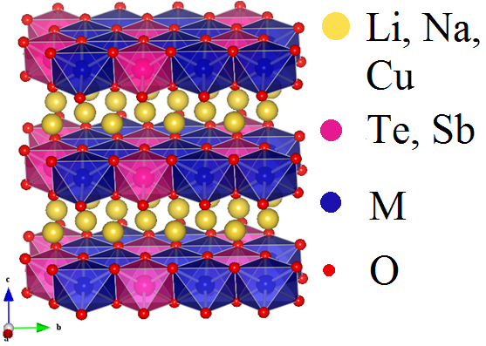
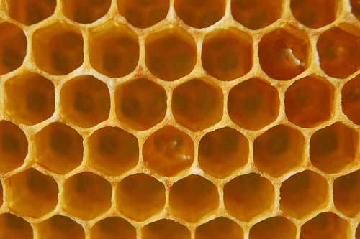
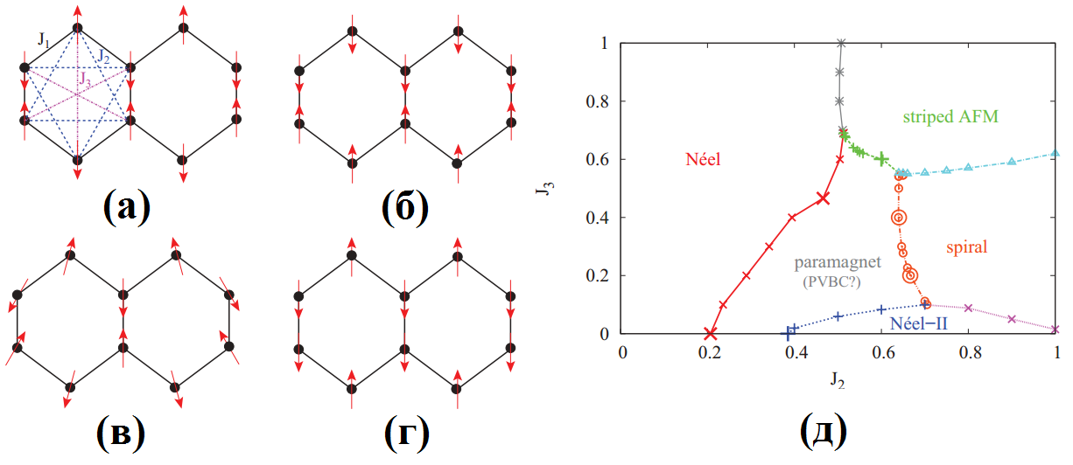
Актуальность
Сложные оксиды со слоистой структурой типа медовых сот
A⁺₃M²⁺₂Sb⁵⁺O₆
A⁺₃M²⁺₂Bi⁵⁺O₆
A⁺₂M²⁺₂Te⁶⁺O6
A = Li, Na, Cu; M – катионы переходных металлов

Slide 4
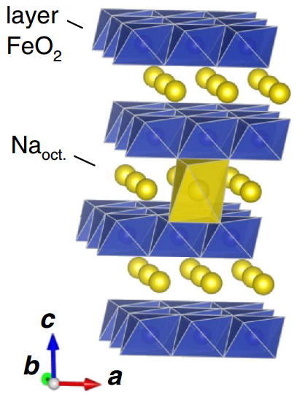
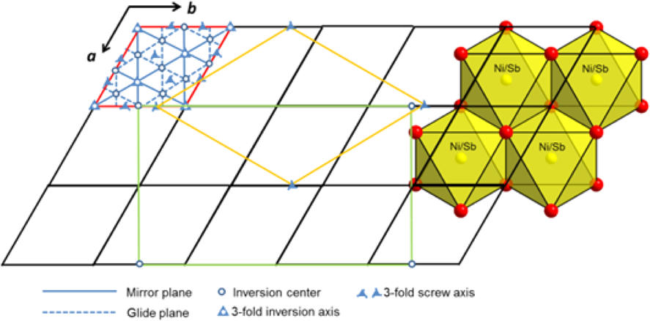
Семейство α-NaFeO₂

Slide 5
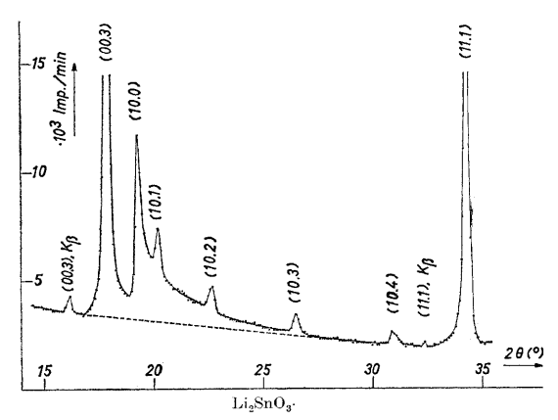
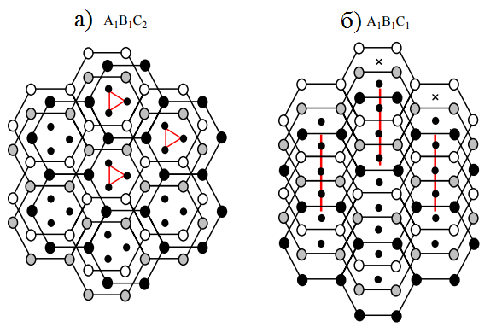
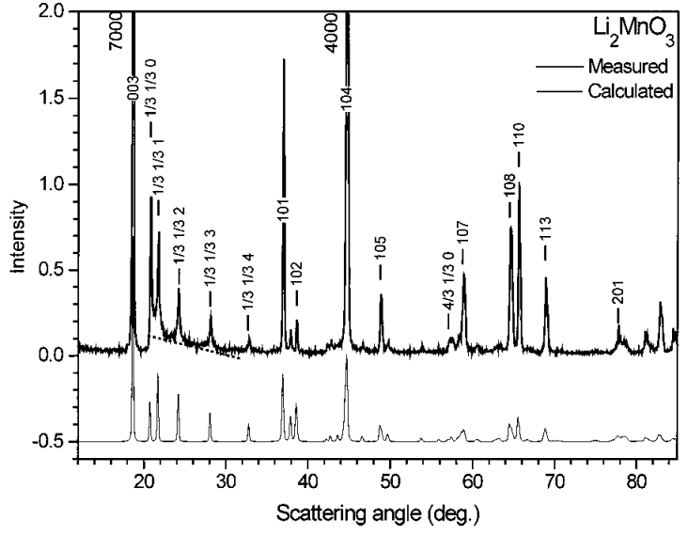
Дефекты упаковки в α-NaFeO₂
Характерная особенностей представителей данного класса соединений – усиленный, пологий фон в районе сверхструктурных рефлексов
P3₁12
C2/m

Slide 6
Экспериментальная часть
Синтез образцов осуществлялся многостадийным методом твердофазных реакций сотрудниками кафедры химии твердого тела ЮФУ
Макромагнитные измерения проводились на кафедре низких температур и сверхпроводимости МГУ
Дифракция синхротронного излучения проводилась на линии ID31 (ID22) синхротрона ESRF (Гренобль, Франция)
λ = 0.3999 Å, 3 ̊ < 2Θ < 43 ̊ , Δθ = 0.003̊
Дифракция нейтронов при комнатной температуре проводилась на дифрактометре SSPD реактора ВВР-М, ПИЯФ
λ = 1.753 Å, 4 ̊ < 2Θ < 160 ̊ , Δθ = 0.1̊
Низкотемпературная дифракция нейтронов осуществлялась на дифрактометре G4-1 реактора Orphee, LLB (Saclay, France)
λ = 2.422 Å, 11 ̊ < 2Θ < 91 ̊ , Δθ = 0.1̊
ЭПР измерения проводились на MVNA (ABmillimeter) в Институте Физики Кирхгофа Университета Гейдельберга

Slide 7
Кристаллическая структура

Slide 8
Кристаллическая структура Li₃Ni₂SbO₆
Пространственная группа C2/m (#12),
a = 5.18434(2) Å,
b = 8.97119(3) Å,
c = 5.16103(3) Å
Синхротронные данные
Нейтронные данные
Впервые обнаружено расщепление дифракционных пиков, позволившее установить истинную пространственную группу соединения – C2/m.
Обнаружен усиленный фон в районе сверхструктурных рефлексов, катионное замещение в подсистеме переходных металлов, а также существование анизотропного микроструктурного эффекта, что указывает на наличие дефектов упаковки в исследованном образце
Не обнаружено межслоевого Li/Ni, Li/Sb катионного замещения, ухудшающего эффективность работы в качестве катодного материала
Notes:
Абракадабра по осям

Slide 9
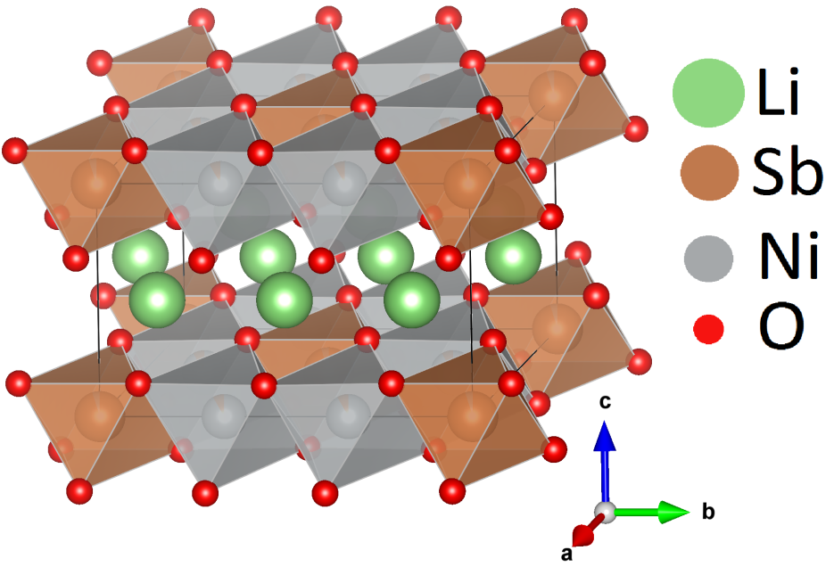
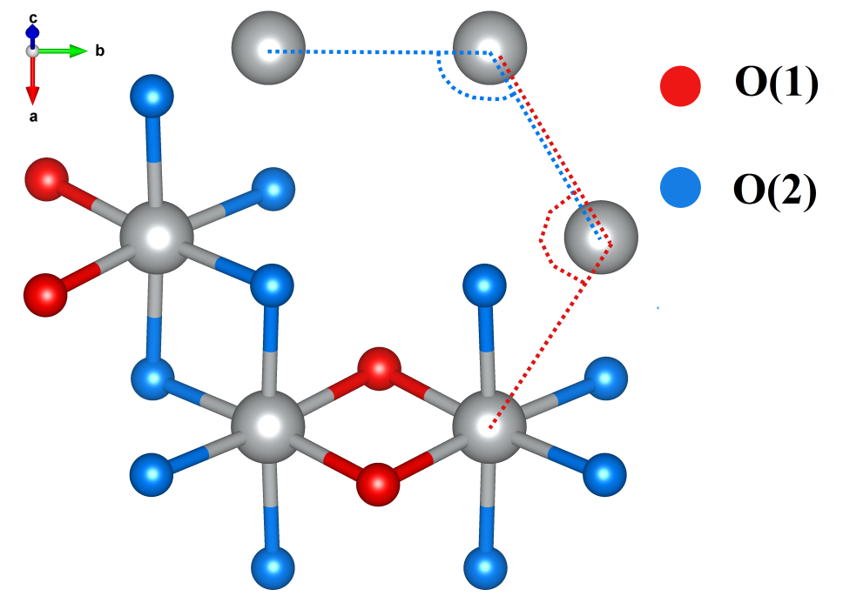
Кристаллическая структура Li₃Ni₂SbO₆
5.180 Å
Кристаллическая структура Li₃Ni₂SbO₆ является гексагонально упорядоченным вариантом структуры α-NaFeO₂
5.154 Å
2.115(3) Å
120.04 ̊
119.97 ̊
2.085(3)Å
2.104(4) Å
90.31 ̊
Не обнаружено значительных искажений локального окружения катионов Ni и Sb
91.63 ̊
Notes:
Суперобменное взаимодействие между наполовину заполненными орбиталями e_{g} (d_{z2}, d_{x2-y2}) Ni приводит к слабому ферромагнитному взаимодействию в случае углов катион-анион (Ni – O – Ni) близких к 90°

Slide 10
Низкотемпературная дифракция нейтронов

Slide 11
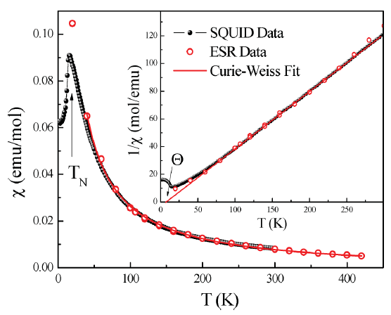
Магнитная структура
(001)
Зависимость χ(T) демонстрирует острый максимум при Т = 15 К, а также подчиняется закону Кюри-Вейсса с θ = 8 К.
T = 1.5 K

Slide 12
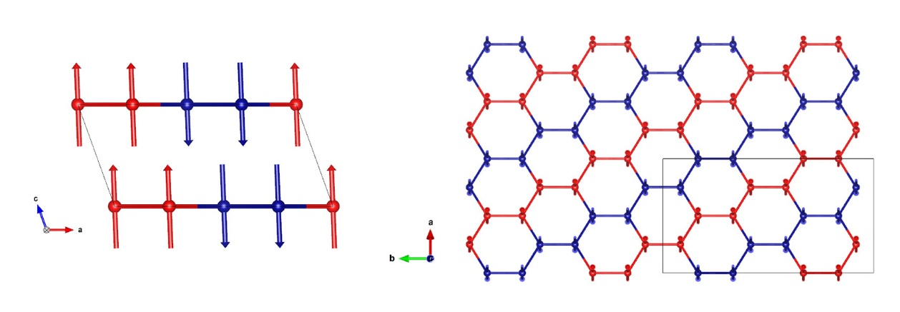
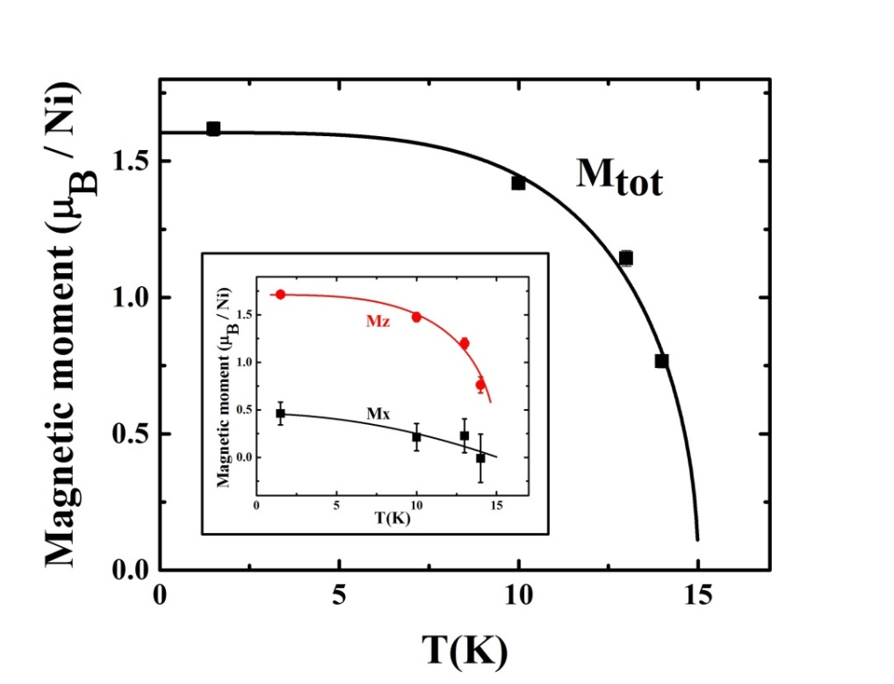
Магнитная структура
k =(1/2 1/2 0)
С понижением температуры магнитные моменты приобретают наклон относительно кристаллографической оси с, с максимальным значением 15.6° при T = 1.5 K
Полученный магнитный момент составил 1.62(2) μ_{B}/Ni, что ниже теоретического значения ~ 2.0 μ_{B}/Ni для катиона Ni²⁺ (S=1)

Slide 13
Электронный парамагнитный резонанс

Slide 14
Электронный парамагнитный резонанс
Для магнитного поля B || z
$$\frac{ω_{\text{z}\text{1}\text{,}\text{z}\text{2}}}{γ}=\frac{1}{\sqrt{2}}\sqrt{2{B_{z}}^{2}+C_{1}+C_{2}±\sqrt{8{B_{z}}^{2}\left(C_{1}+C_{2}\right)+{{(C}_{1}−C_{2})}^{2}}}$$
В случае B < B_{C}
В случае B > B_{C}
Для магнитного поля B || y
Для магнитного поля B || z
$\frac{ω_{\text{z}\text{3}}}{γ}=\sqrt{{B_{z}}^{2}−C_{1}}$,
$$\frac{ω_{\text{y}}}{γ}=\sqrt{{B_{y}}^{2}+C_{1}}$$
$$\frac{ω_{\text{x}}}{γ}=\sqrt{{B_{x}}^{2}+C_{2}}$$
B_{i} = g_{i}B/2 (i = x,y,z)
C_{j} = 2AK_{j}
где A = B_{E}/M₀ , K_{j} = B_{Aj}M₀.

Slide 15
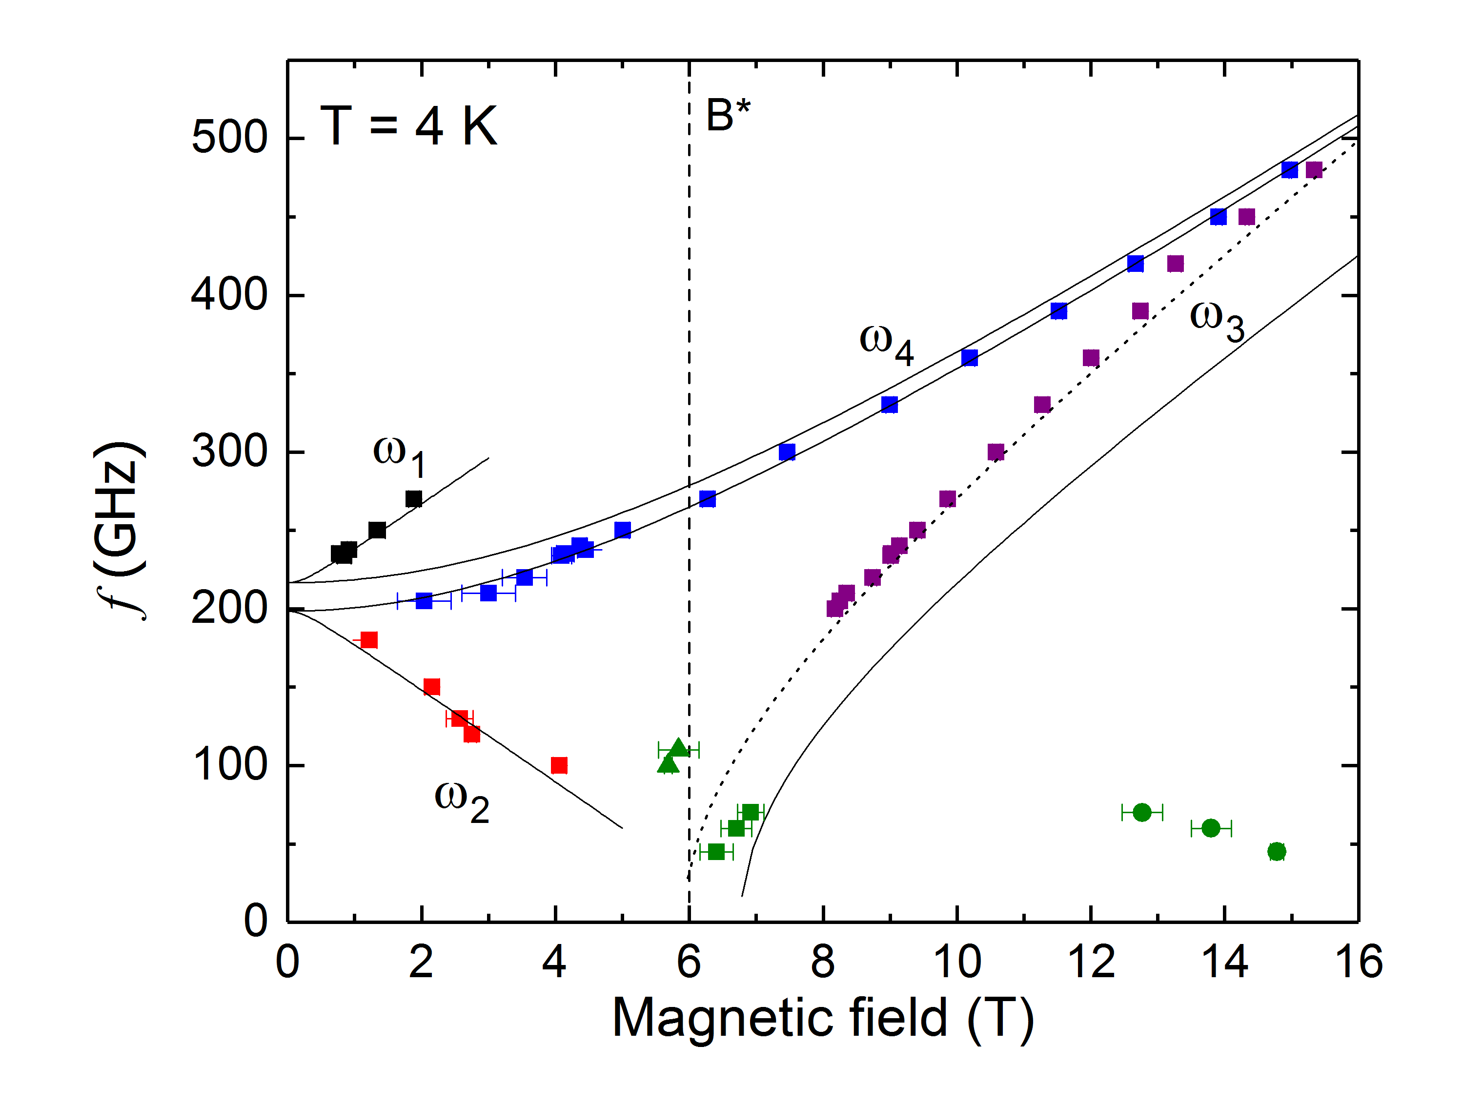
Электронный парамагнитный резонанс
Δ_{AFMR} ₁= 198 ± 4 GHz
Δ_{AFMR 2}= 218 ± 4 GHz
g_{z} = 2.10 ± 0.15
g_{y} = g_{x} = 2.091 ± 0.011

Slide 16
Выводы
Из данных дифракции синхротронного излучения обнаружено расщепление дифракционных пиков, позволившее решить проблему индицирования для Li₃Ni₂SbO₆. Кристаллическая структура соединения описывается пр.гр. C2/m
Магнитная структура соединения представляет собой зигзагообразные ферромагитные цепочки, связанные между собой антиферромагнитно. Взаимодействие между слоями носит ферромагнитный характер
Из данных ЭПР установлено существование ближнего магнитного порядка вплоть до T ≈ 80 K

Slide 17
Благодарности
ПИЯФ А.И. Курбаков А.Л. Малышев СПбГУ А.Н. Коршунов ЮФУ В.Б. Налбандян | МГУ Е.А. Зверева Universitat Heidelberg R. Klingeler J. Park C. Koo LLB F. Damay

Slide 18
Спасибо за внимание

Slide 19
Кристаллографические данные
Atom | Site | x/a | y/b | z/c | U_{iso}x100 (Å²) | Occ.
Ni | 4g | 0 | 1/3 | 0 | 0.18(2) | 0.95
Sb | 4g | 0 | 1/3 | 0 | 0.20(3) | 0.05
Sb | 2a | 0 | 0 | 0 | 0.18( 2) | 0.9
Ni | 2a | 0 | 0 | 0 | 0.20(3) | 0.1
O(1) | 4i | 0.7597(10) | 0 | 0.2258(12) | 0.085(3) | 1
O(2) | 8j | 0.2365(8) | 0.1564(4) | 0.2332(7) | 0.085(3) | 1
Li(1) | 4h | 0 | 0.163(2) | 1/2 | 0.59(2) | 1
Li(2) | 2d | 0 | 1/2 | 1/2 | 0.59(2) | 1

